Slide 1
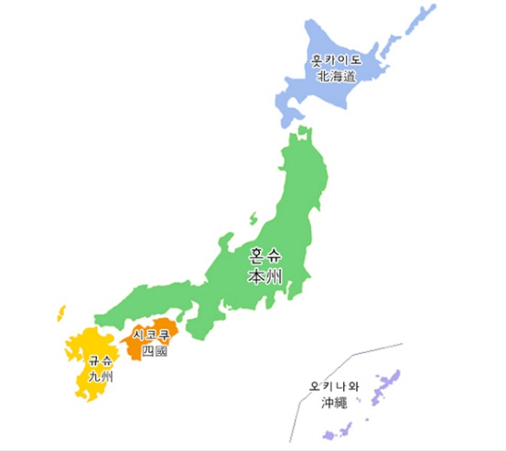
5조
일본의 지리적 특징
조장 21302171 전경훈
부조장 21302137 김승한
21401975 김유리
21402204 황보승미

Slide 2

5조
일본의 지리적 특징
시코쿠&대마도
21302171 전경훈

Slide 3

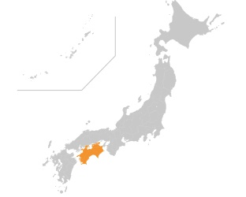
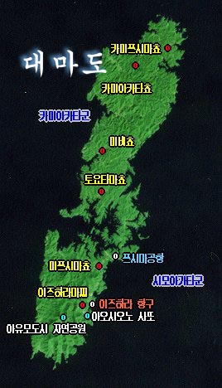
일본의 지리적 특징
순서
시코쿠(四國)
1
1
01
1. 지리적 특징
2. 기후적 특징
3. 각 현의 특징
대마도(対馬)
2
1. 지리적 특징
2. 기후적 특징

Slide 4
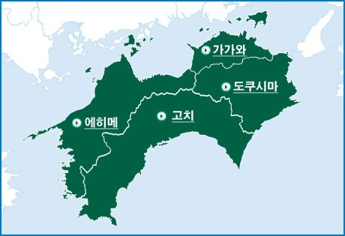
일본의 지리적 특징
1.시코쿠(四國)
1) 고키시치도의 난카이도 中 아와국 · 사누키 국 · 이요국 · 도사국의 4개의 구니가 소재
2) 근세 이후는 4개의 구니가 있었다는 뜻에서 '시코쿠'이라고 불리기 시작
3) 오늘날에는 도쿠시마 현, 가가와 현, 에히메 현, 고치 현의 4개의 현으로 구성
*고키시치도(五畿七道) : 아스카 시대부터 사용된 일본의 옛 광역 행정 구역으로 기나이의 다섯 구니(国)와 일곱 도(道)라는 뜻

Slide 5
일본의 지리적 특징
1. 지리적 특징
혼슈 – 약 227,943.05km²
홋카이도 – 83,453.04km²
큐슈 – 42,163km²
시코쿠 – 18,795km²
일본 본토 中 가장 면적이 좁음
1
도쿠시마, 가가와, 에히메 현은 산요 지방과 교류 多
2
세토 내해를 두고 긴키, 산요, 큐슈 세 육지에 둘러싸임
3
섬 중부에 시코쿠 산지나 사누키 산맥으로 인해 4개 현 교류에 어려움
4
대륙을 제외한 섬 中 세계에서 49위로 넓음
5

Slide 6
일본의 지리적 특징
1. 기후적 특징
키타 시코쿠
키타 시코쿠
1) 도쿠시마 현 일부, 가가와 현, 에히메 현 동부지방
2) 세토 내해식 기후에 속하는 온난다우의 기후
3) 태풍 피해가 적어 올리브, 귤 재배가 번성
4) 대규모 하천은 적어 수자원이 적음
5) 예로부터 물 부족에 시달려 연못과 저수지가 많음

Slide 7
일본의 지리적 특징
2. 기후적 특징
미나미 시코쿠
1) 도쿠시마현 대부분, 에히메현 남부, 고치현
2) 태평양측 기후에 속해 쿠로시오 해류의 영향을 받아 온난
3) 고치현은 봄이 빨리 찾아와 본토에서 최초의 벚꽃 개화 선언
4) 강수량이 비교적 많아 임업이 번성
미나미 시코쿠
5) 태풍이나 집중호우가 잦아 홍수피해가 잦음

Slide 8
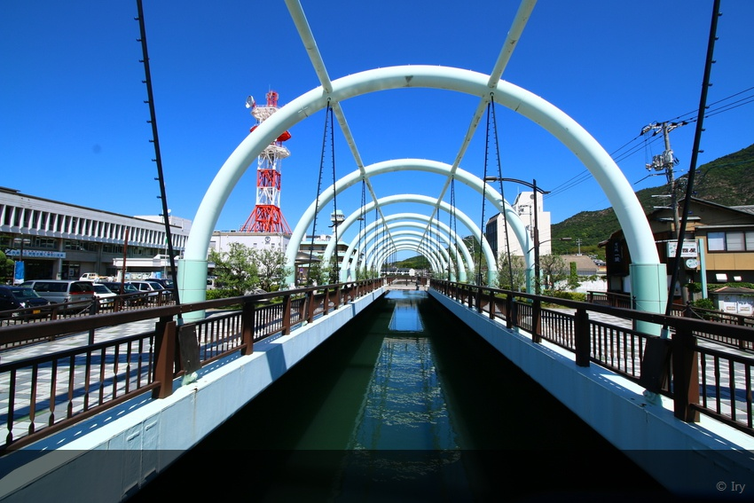

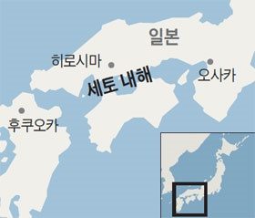



일본의 지리적 특징
3. 각 현의 특징
에히메 현
*큐슈, 시코쿠, 혼슈로 둘러싸인 바다를 의미
가가와 현
도우치 해협
1) 내륙의 높은 산지와 긴 해안선
1) 북쪽은 사누키 평야, 남쪽은 사누키 산맥
2) 세토 내해의 많은 섬들을 포함
2) 도우치 해협은 세계에서 가장 좁은 것으로 기네스북 등재
3) 최서단의 사다미사키 반도는 일본 中 가장 좁은 반도
4) 일본을 대표하는 감귤 생산지

Slide 9




일본의 지리적 특징
3. 각 현의 특징
고치 현
도쿠시마 현
1) 시코쿠 남서부에 위치해 태평양과 만남
1) 전체적 산지가 많은 지형
2) 4 현 中 가장 면적이 넓지만 인구가 가장 적음
2) 풍부한 하천이 여럿 흘러 수자원이 풍부
3) 대부분은 산지, 약간의 해안 평야
3) 남부는 태평양측 기후에 속해 온난다우
4) 강이 많은 것으로 유명
4) 북부는 세토 내해식 기후지만 일부 지역은 대륙성 기후

Slide 10
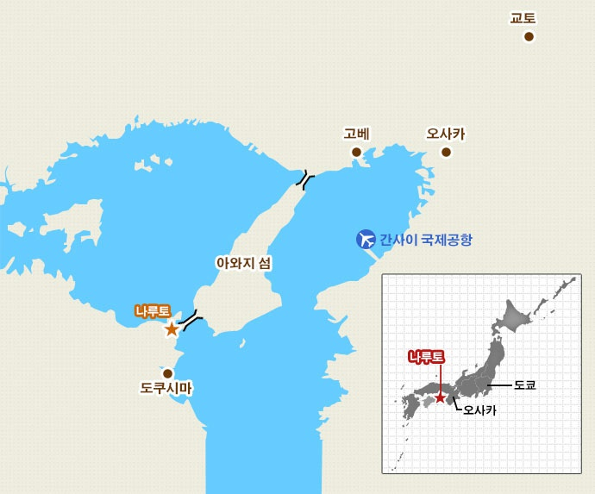
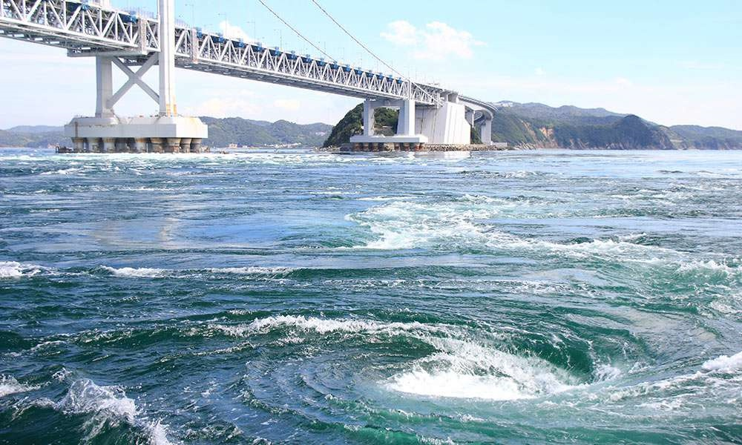
일본의 지리적 특징
* 나루토 해협
*우즈시오
태평양과 세토 내해 사이에 낀 좁은 해협으로
흘러 드는 조류가 가장 큰 생성 요인
1) 도쿠시마 북동부에 위치
2) 조수가 격렬히 소용돌이치는 ‘우즈시오’가 유명
3) 세계 3대 조류로 최대 직경 20m
4) 봄과 가을의 한사리 때에 가장 역동적

Slide 11
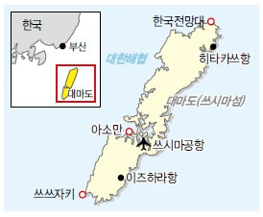
일본의 지리적 특징
2. 대마도(対馬)
원래 가는 지형을 통해 이어진 하나의 섬이었으나 근대에 운하를 파 둘로 나누어 짐
대부분이 산지로 이루어져 가용 토지가 적음
생산력이 낮은 땅이란 특성에 한일간 교역 거점의 요인이 됨
1672년 오후타코시 운하, 1900년 만제키 운하가 인공적으로 만들어지며 3개의 섬으로 분리

Slide 12
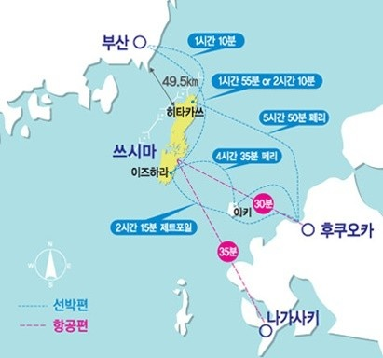
일본의 지리적 특징
1. 지리적 특징
일본 본토 보다 한반도와 더 가깝다
부산 : 약 49.5Km
이키 섬 : 약 47.5Km
큐슈 : 약 82Km
1
한반도와 일본 본토에서도 보이는 섬
2
부산 및 경상도 지역을 중심으로 한국 관광객 다수
3
산림으로 둘러싸여 평지가 적어 농업은 전반적으로 미 발전
4
메이지 시대 : 화전 (조, 피, 콩) 현재 : 쌀, 밀, 감자, 고구마 등 재배
5

Slide 13
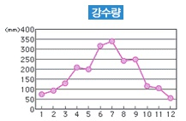
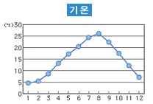
일본의 지리적 특징
2. 기후적 특징
바다로 둘러싸여 난류의 영향으로 따뜻한 해류가 흐름
1
강수량이 많은 해양성 기후
2
3
봄 : 아시아 대륙으로부터의 계절풍에 황사가 날아오며 삼한사온 현상
4
여름 : 한달 간의 장마로 비교적 시원
5
가을 : 때때로 태풍의 영향으로 강우량이 많지만 10월경 부터는 맑은 날 多
겨울 : 강한 계절풍으로 추위가 심하지만, 눈이 쌓이는 일은 드물다
6

Slide 14
5조
일본의 지리적 특징
혼슈
21302317 김승한

Slide 15
일본의 지리적 특징
일본의 지리적 특징
순서
행 정 구 역
1
기 후
2
인 구
3
주 요 도 시
4

Slide 16
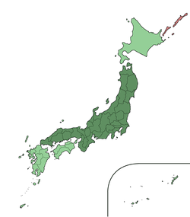

일본의 지리적 특징
행정 구역
일본은 훗카이도, 혼슈, 시코쿠, 규슈의 네 개의 주요 섬과 수많은 섬들로 이루어져 있다. 이 중에서 혼슈는 다시 도호쿠, 간토, 주부, 주고쿠, 긴키 다섯 개 지방으로 나뉜다.

Slide 17
일본의 지리적 특징
행정 구역
도호쿠 지방
혼슈 맨 위쪽에 위치하여 남북으로 길게 뻗어 있으며, 면적으로는 전국의 약 20%이지만 인구는 10% 정도밖에 되지 않는다. 이곳 또한 여름은 짧고 겨울은 길며, 남부와 북부의 온도차가 크다. 경지 면적은 약 70%가 논이며, 전국 쌀 생산의 4분의 1을 차지한다. 또 사과, 앵두, 서양배 등도 많이 수확된다.
간토 지방
-혼슈의 중앙부로 면적은 8% 정도이지만, 인구의 약 30%가 몰려 있다. 도쿄와 요코하마에 펼쳐진 게이힌공업지대에는 경공업에서 중공업까지 모든 공업이 고루 발달해 있어, 일본 산업의 심장이라고 할 수 있다.

Slide 18
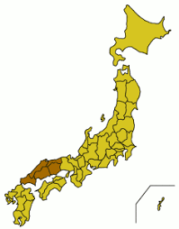
일본의 지리적 특징
행정 구역
주부 지방
혼슈 중앙부에 위치하며, 동일본과 서 일본을 연결한다. 중앙부에 '일본알프스'로 불리는 산맥이 뻗어 있는데 이는 일본의 척추라 할 수 있다.
긴키 지방
-세토나이카이에 연결되어 있어서, 이곳은 예로부터 교통이 편리하여 대륙의 문화를 받아들이는 역할을 해 왔다. 서 일본 제1의 도시인 오사카를 중심으로 교토와 대표 항만도시 고베시 등이 있으며, 고도인 교토는 문화 교육의 중심지이기도 하다.
도호쿠 지방
혼슈 맨 위쪽에 위치하여 남북으로 길게 뻗어 있으며, 면적으로는 전국의 약 20%이지만 인구는 10% 정도밖에 되지 않는다. 이곳 또한 여름은 짧고 겨울은 길며, 남부와 북부의 온도차가 크다. 경지 면적은 약 70%가 논이며, 전국 쌀 생산의 4분의 1을 차지한다. 또 사과, 앵두, 서양배 등도 많이 수확된다.
주고쿠 지방
-일본의 3대 경관 중 마지막인 미야지마로도 알려진 이츠쿠시마로 히로시마현의 섬이다.

Slide 19
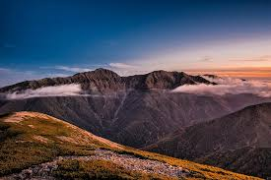
일본의 지리적 특징
기 후
혼슈는 북위 41도부터 33도까지 길게 걸쳐있기 때문에 혼슈의 기후는 냉대 기후부터 아열대 기후까지 다양함
최저 기온은 영하 35.5도이고 최고 기온은 영상 41.0도로 북쪽으로는 북위 42도에 있는 홋카이도와 비슷한 기후가, 남쪽으로는 북위 26도에 위치해 있는 오키나와 섬보다 더 더운 기후
북부 쪽은 냉대 습윤 기후, 서안 해양성 기후
중부 쪽은 온난 습윤 기후 온대 하우 기후
남부 쪽에는 아열대 기후

Slide 20
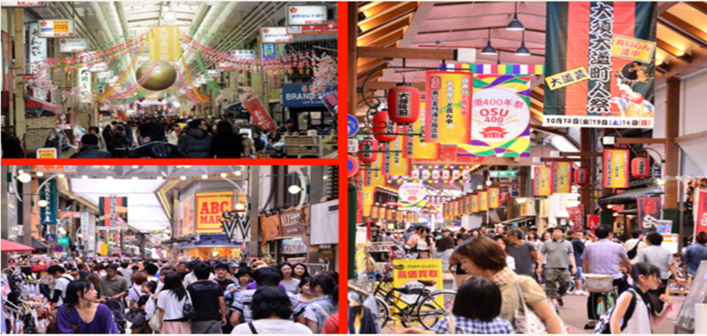
일본의 지리적 특징
인 구
혼슈는 일본 전체 면적의 60%를 차지하고, 일본 전체 인구의 81%를 점한다. 혼슈의 인구는 1억 400만 명으로, 인도네시아 자바섬에 이어 세계의 섬 인구 가운데 2위이다.

Slide 21
일본의 지리적 특징
주요 도시
도 쿄
도쿄는 일본의 혼슈 동부에 있는, 메이지 시대 이후 사실상 일본의 수도이자 최대 도시이다. 행정 구역 상으로는 도쿄 도에 속하지만, 도쿄 도는 다마 지역이나 이즈 제도, 오가사와라 제도의 넓은 지역을 포함하고 있어, 도시라는 뜻의 "도쿄"와는 그 의미가 조금 다르다. 도쿄에는 일본 각 정부 부처, 천황이 기거하는 고쿄 등이 있다. 도쿄는 세계에서 제조업이 가장 발달한 도시이다.

Slide 22
일본의 지리적 특징
주요 도시
오사카
오사카 시는 일본 오사카 부의 도시로 혼슈 긴키 지방의 요도가와 강 하구 오사카 만에 위치해 있다. 오사카 시는 또한 일본 지방자치법에 따라 정령지정도시로 지정되어 있으며 오사카 부의 부청 소재지이다. 오사카는 역사적으로 일본의 상업 중심지였고 일본에서 두 번째로 큰 게이한신 도시권의 심장부이다. 주간 인구는 도쿄 23구 다음으로 일본 전국에서 2위, 야간 인구는 요코하마 시 다음으로 3위이다.

Slide 23
일본의 지리적 특징
주요 도시
나고야
나고야 시 는 아이치 현의 현청 소재지이다. 일본 전국에서 네번째로 인구가 많은 도시이며, 수도권, 게이한신에 다음가는 규모를 갖는 주쿄권의 중심 도시이다. 혼슈의 태평양 연안 지역의 주부 지방에 위치하며 도쿄 23구, 오사카 시, 요코하마 시, 지바 시, 기타큐슈 시와 함께 일본의 주요 항구이다. 에도 시대에 도쿠가와 집안 사람인 신판 다이묘가 나고야 성을 중심으로 지배하였다.
요코하마
요코하마 시는 일본 가나가와 현 동부에 있는 현청 소재지이다. 에도 시대 말기부터 일본을 대표하는 항만 도시로서 발전해 왔다. 교외 지역은 도쿄 도시권의 위성 도시로서의 성격도 갖고 있으며, 도쿄 도 다음으로 일본에서 두 번째로 인구가 많다. 1956년에 일본에서 처음으로 정령지정도시로 지정되었다. 대한민국 부산광역시보다 인구가 조금 많다.

Slide 24
5조
일본의 지리적 특징
홋카이도
21402204 황보승미

Slide 25

홋카이도
일본 최북단에 위치하는 지역
도의 중심 도시는 삿포로시이며 도청소재지
홋카이도라는 이름은 전통적으로 일본에서 사용된 오래된 행정구역인 오기칠도를 따라 1869년에 홋카이도(북해도)라고 이름지음
일본에서는 혼슈 다음으로 두번째 큰 섬이며 세계적으로는 21번째로 큰 섬
일본 4대 섬

Slide 26
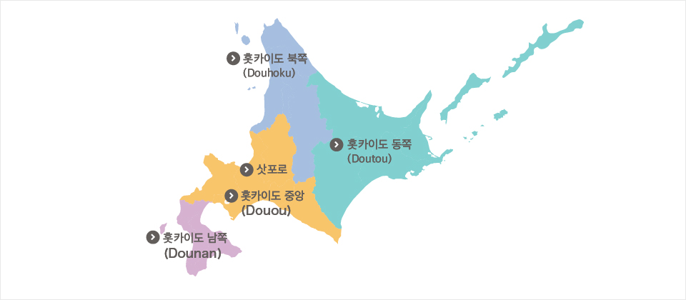
홋카이도의 지형

Slide 27
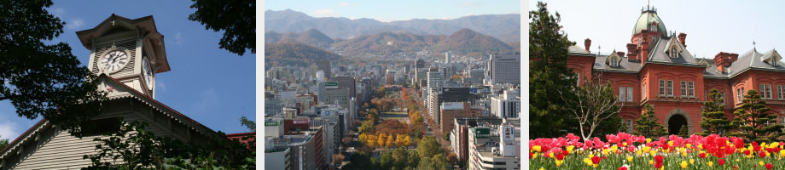

홋카이도_삿포로
일본에서도 다섯번째로 인구가 많음
홋카이도의 정치・경제의 중심적 도시
189만 명의 인구를 가지고 있으면서 잘 정비된 도시기능과 풍요로운 자연이 잘 조화를 이룬 경관은 대도시이면서 개방적인 분위기가 넘쳐나고 있음
백화점과 지하철, 대형상업시설 등 쇼핑공간이 충분함

Slide 28
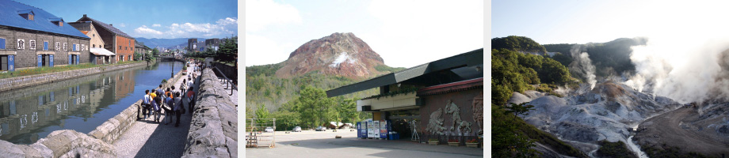

홋카이도 중앙(Douou)
홋카이도 제일의 대도시인 삿포로가 있는 도 중앙지역
차로 90분 정도 달리면 목가적인 구릉지대가 펼쳐지는 도시기능과 자연이 조화를 이룬 모습을 볼 수 있음
레저에 쇼핑에 사람들을 자극하는 매력이 넘쳐남

Slide 29
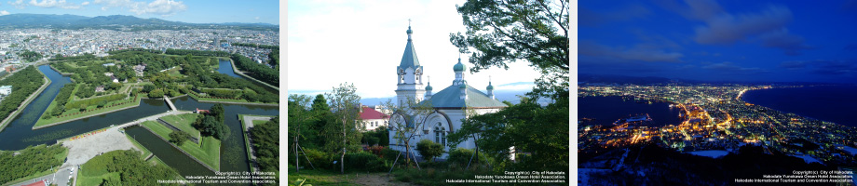
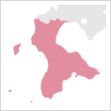
홋카이도 남쪽 (Dounan)
홋카이도 남쪽에 위치하는 도남지역
역사와 자연이 있고 사계절의 변화가 있는 매력적인 지역
이국적인 도시 정경에서 풍부한 사계절의 표정까지 볼 곳이 넘쳐남
바다의 맛이 풍부함
인기 있는 하코다테는 이 지역의 중심을 이루는 도시

Slide 30
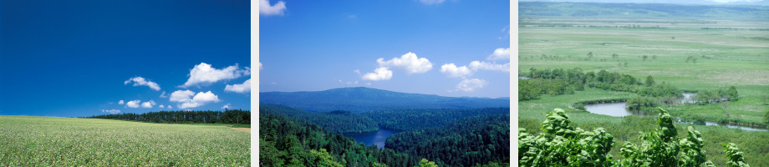

홋카이도 동쪽 (Doutou)
아직까지 있는 그대로의 자연이 많이 남아 있는 도동지역
최근에는 세계자연유산으로 등록된 시래도코가 있음
어딘가 신비적인 분위기와도 맞물려 가장 홋카이도다운 웅대한 경관을 만끽할 수 있을 것임

Slide 31

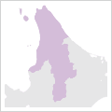
홋카이도 북쪽 (Douhoku)
자연에서만 느낄 수 있는 부드러운 표정을 만끽가능
웅대한 산맥, 석양과 아침햇살이 눈부신 해안선, 아름다운 꽃들이 방문하는 사람들을 자연은 다채로운 표정으로 맞이해 줄 것임
차가운 공기가 겨울임을 실감케 하는 이 지역에서의 특색 있는 이벤트도 많이 개최되고 있음

Slide 32
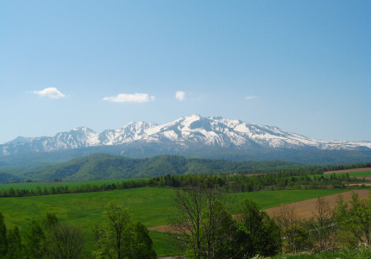
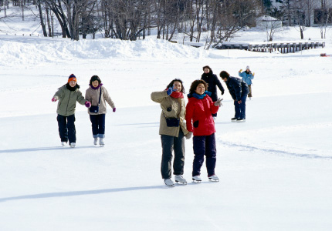
홋카이도의 기온, 기후
홋카이도는 사계절의 표정이 뚜렷하여 일본에서도 제일 그 차이가 명확함
연간 차갑고 서늘하며 습도가 낮은 것이 특징으로 이 곳 여름은 일본 국내에서 따라 올 곳이 없음
가을은 일본의 다른 지역에 비해 조금 빨리 도래하며 9월 중순에는 해가 지면 쌀쌀하게 느껴짐
눈은 빠른 지역은 11월 중순부터 내리기 시작하여 산간부와 아사히카와･와카나이 등을 포함한 북부부터 점차 쌓이기 시작
겨울의 평균기온도 지역에 따라 다르지만 영하를 밑도는 날도 많아 제대로 된 방한대책이 필요
봄의 도래는 벚꽃이 피기 시작하는 5월 상순부터

Slide 33
5조
일본의 지리적 특징
규슈&오키나와
21401975 김유리

Slide 34
일본의 지리적 특징
순서
지리
1
기후
2
인구
3
주요도시
4

Slide 35
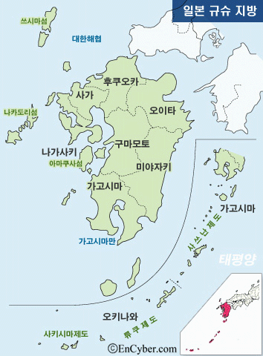
일본의 지리적 특징
지 리
일본열도를 구성하는 4대 섬 중 가장 남쪽에 있는 섬, 또는 그 섬을 중심으로 하는 지방.
면적은 4만 2163㎢, 인구는 1476만 3715명(2000)
규슈 지방은 규슈 본도와 이키 섬 · 쓰시마 섬 · 고토 열도 · 아마쿠사 제도·사쓰난 제도 등 1,400여 섬들로 이루어짐
후쿠오카 · 사가 · 나가사키 · 오이타 · 구마모토 ·미야자키 · 가고시마 등 7개 현을 포함하며, 넓게는 오키나와 현도 포함

Slide 36
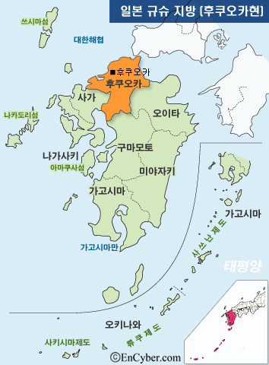
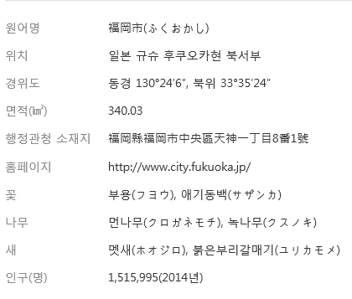
일본의 지리적 특징
후쿠오카

Slide 37
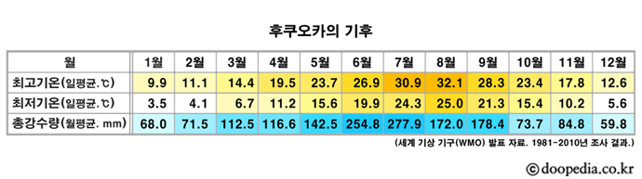
일본의 지리적 특징
후쿠오카의 기 후
Notes:
37

Slide 38
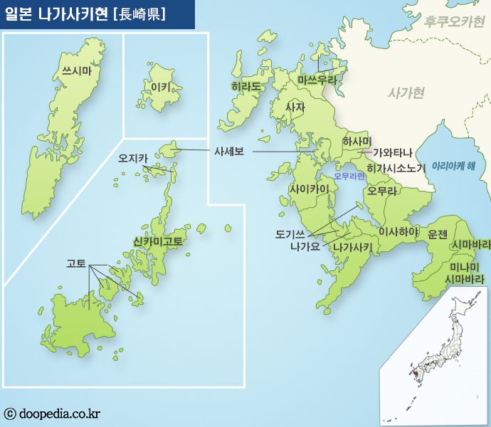
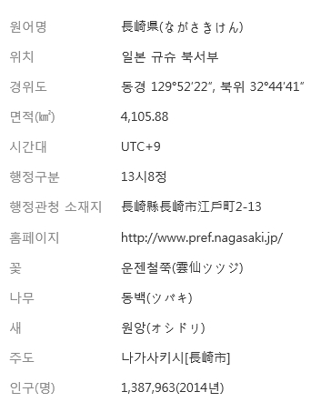
일본의 지리적 특징
나가사키 현

Slide 39
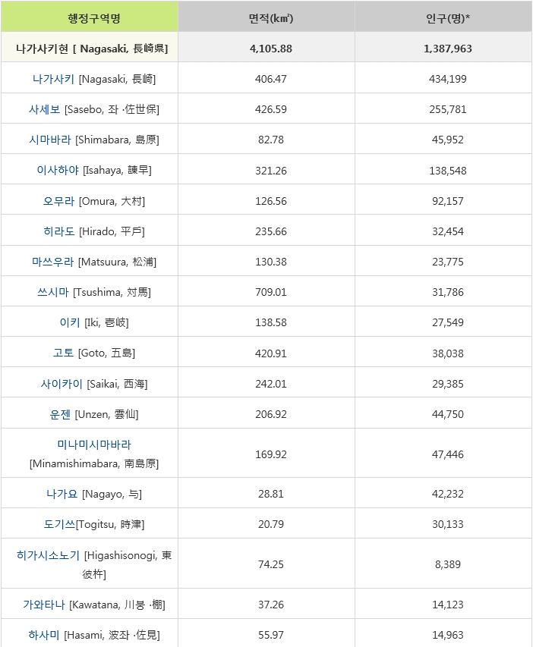
일본의 지리적 특징
주요 도시
(* 인구정보는 2014년 6월 기준.)

Slide 40
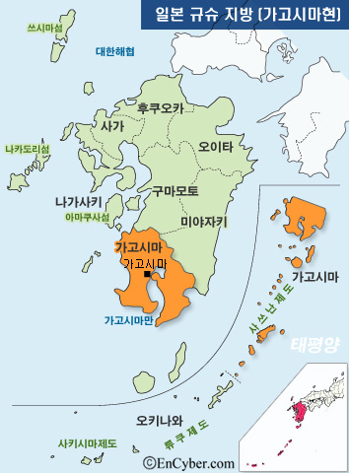
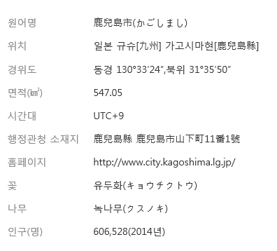
일본의 지리적 특징
가고시마 현

Slide 41
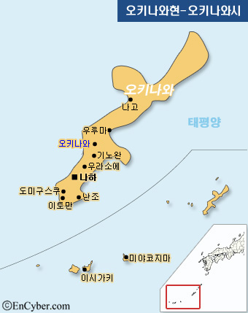
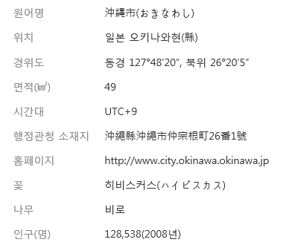
일본의 지리적 특징
오키나와

Slide 42

감사합니다
Thank
you

